Slide 2
1.1 集合的概念
第1课时 集合的概念

Slide 3
1.通过实例,了解集合的含义.
2.掌握集合中元素的三个特性.
3.理解元素与集合的属于关系,并能用符号“∈”或“∉”来表示.
4.记住常用的数集及其记法.
5.体会数学抽象的过程,加强逻辑推理与数学运算素养的培养.
课标定位
素养阐释

Slide 4
自主预习·新知导学
合作探究·释疑解惑
易 错 辨 析
随 堂 练 习

Slide 5
自主预习·新知导学

Slide 6
一、元素与集合的概念
1.阅读下面的例子,并回答提出的问题:
①在平面直角坐标系中,第四象限的点的全体;
②方程x²-1=0的所有实数根;
③某校高一(1)班所有跑得快的女生.
(1)以上各例子中要研究的对象分别是什么?
(2)哪个例子中的对象不确定?为什么?
提示:(1)分别为点、实数根、女生.
(2)③中的对象不确定.因为“跑得快”没有明确的划分标准.

Slide 7
2.填空:一般地,我们把研究对象统称为元素,通常用小写拉丁字母a,b,c,…表示.把一些元素组成的总体叫做集合(简称为集),通常用大写拉丁字母A,B,C,…表示集合.

Slide 8
二、集合中元素的特性
1.英文单词good的所有字母能否组成一个集合?若能组成一个集合,则该集合中有几个元素?为什么?
提示:能,因为集合中的元素是确定的(确定性);3个元素,因为集合中的元素是互不相同的(互异性).
2.分别由元素1,2,3和3,2,1组成的两个集合有何关系?集合中的元素有没有先后顺序?
提示:两个集合相等.只要构成两个集合的元素是一样的,我们就称这两个集合是相等的.也就是说集合中的元素没有先后顺序(无序性).

Slide 9
3.集合中元素的特性:确定性、互异性、无序性.只要构成两个集合的元素是一样的,我们就称这两个集合是相等的.
4.下列各组对象不能组成集合的是( )
A.大于6的所有整数
B.某课本中所有的简单题
C.被3除余2的所有正整数
D.函数y=x图象上的所有点
答案:B

Slide 10
三、元素与集合的关系
1.设集合A表示“1~10的所有奇数”,3和4与集合A是什么关系?
提示:3是集合A中的元素,即3属于集合A,记作3∈A;4不是集合A中的元素,即4不属于集合A,记作4∉A.
2.如果a是集合A的元素,就说a属于集合A,记作a∈A;如果a不是集合A中的元素,就说a不属于集合A,记作a∉A.

Slide 11
四、常用的数集及其记法
1.非负整数集与正整数集有什么区别?
提示:非负整数集包括0,而正整数集不包括0.
2.常用数集的字母表示

Slide 12
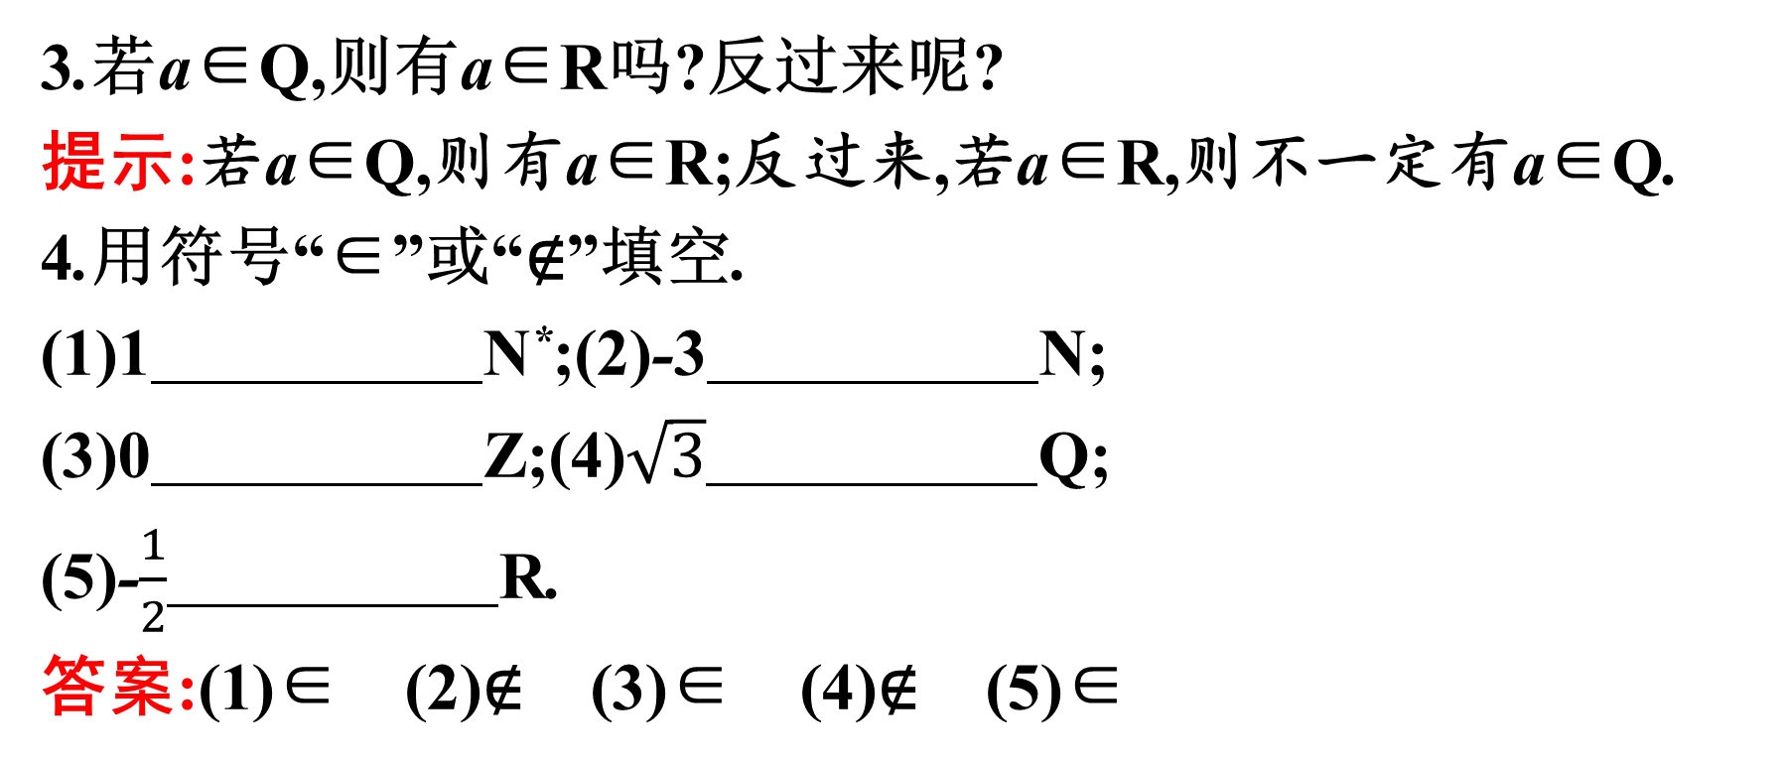
3.若a∈Q,则有a∈R吗?反过来呢?
提示:若a∈Q,则有a∈R;反过来,若a∈R,则不一定有a∈Q.
4.用符号“∈”或“∉”填空.
(1)1 N*;(2)-3 N;
(3)0 Z;(4)$\sqrt{3}$ Q;
(5)-$\frac{1}{2}$ R.
答案:(1)∈ (2)∉ (3)∈ (4)∉ (5)∈

Slide 13
【思考辨析】
判断下列说法是否正确,正确的在后面的括号内打“√”,错误的打“×”.
(1)某班所有学生的姓氏能组成集合.( √ )
(2)方程x²-2x+1=0的解集中含有2个元素.( × )
(3)改变一个集合中元素的顺序,所得集合仍与原来的集合相等.( √ )

Slide 14
合作探究·释疑解惑

Slide 15
探究一 集合的判定
【例1】 判断下列每组对象能否组成一个集合:
(1)等边三角形的全体;(2)小于2的所有整数;
(3)所有无理数; (4)著名的数学家.
解:(1)任给一个三角形,可以明确地判断是不是等边三角形,故“等边三角形的全体”能组成集合;类似地,(2)能组成集合;(3)能组成集合;(4)“著名的数学家”无明确的判断标准,因此不能组成集合.

Slide 16
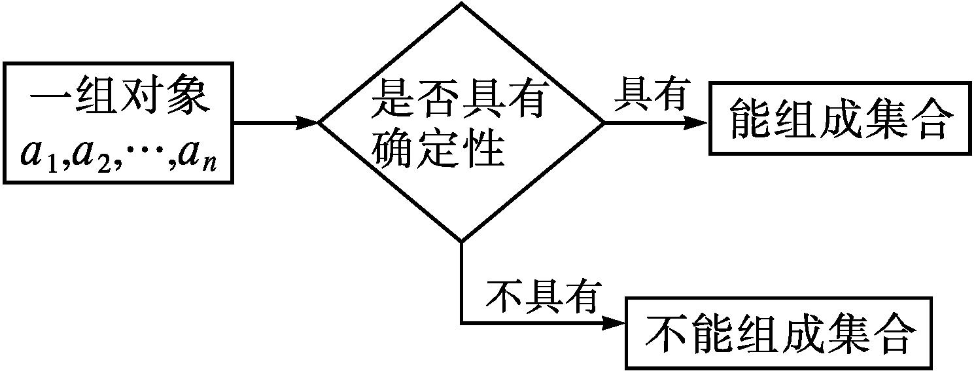
反思感悟
一般地,确认一组对象a₁,a₂,a₃,…,a_{n}能否组成集合的具体过程如下:

Slide 17
【变式训练1】 (多选题)下列各组对象能组成一个集合的是( )
A.在数轴上与原点非常近的点
B.在平面直角坐标系中,所有横坐标与纵坐标相等的点
C.所有不小于3的正整数
D.高一年级视力比较好的同学
解析:对于A选项中的“非常近”标准不明确,故不能组成集合;同理D选项中的“视力比较好”标准也不明确,而B,C选项中的对象都是明确的,故A,D选项中的对象均不能组成集合,B,C选项中的对象能组成集合.
答案:BC

Slide 18
探究二 元素与集合的关系
【例2】 给出下列四个关系: ,其中正确的有( )
A.4个 B.3个 C.2个 D.1个
答案:C

Slide 19
反思感悟
判断一个元素是不是某个集合的元素,关键是判断这个元素是否具有这个集合的元素的共同特征.

Slide 20
【变式训练2】 用符号“∈”或“∉”填空:
答案:∈ ∉ ∈ ∈

Slide 21
探究三 集合中元素的特性及其应用
【例3】 已知集合A中只含有a-3和2a-1两个元素,若-3∈A,试求实数a的值.
解:由题意,知-3=a-3或-3=2a-1.
若-3=a-3,则a=0.此时集合A中只含有-3,-1两个元素,符合题意;
若-3=2a-1,则a=-1.此时集合A中只含有-4,-3两个元素,符合题意.
综上所述,a=0或a=-1.

Slide 22

1.若将本例中的条件“-3∈A”换成“a∈A”,求实数a的值.
解:由题意,知a=a-3或a=2a-1,解得a=1,此时集合A中只有-2,1两个元素,符合题意.
故所求a的值为1.
2.若将本例中的条件“-3∈A”去掉,求实数a的取值范围.
解:由集合中元素的互异性,
得a-3≠2a-1,即a≠-2.
故所求a的取值范围为a≠-2.

Slide 23
反思感悟
解答此类问题一般是先根据集合中元素的确定性求出元素中所含参数的所有可能的取值,再根据集合中元素的互异性对元素进行检验.

Slide 24
易 错 辨 析

Slide 25
因忽视集合中元素的互异性致错
【典例】 关于x的方程x²-(a+1)x+a=0的解集中有几个元素?
错解:因为x²-(a+1)x+a=(x-a)(x-1)=0,所以方程的解为1,a,则方程的解集中有1,a两个元素.
以上解答过程中都有哪些错误?出错的原因是什么?你如何改正?你如何防范?
提示:以上错解中没有注意到字母a的取值带有不确定性.事实上,当a=1时,不满足集合中元素的互异性.

Slide 26
正解:因为x²-(a+1)x+a=(x-a)(x-1)=0,所以方程的解为1,a.
若a=1,则方程的解集中只有一个元素1;
若a≠1,则方程的解集中有1,a两个元素.

Slide 27
防范措施
1.先由解方程得到x的可能值,再根据元素的互异性进行检验.
2.在解方程求得x的值后,不要忘记验证集合中元素的互异性.

Slide 28
【变式训练】 若一个集合中的三个元素a,b,c是△ABC的三边长,则此三角形一定不是( )
A.锐角三角形 B.直角三角形
C.钝角三角形 D.等腰三角形
解析:根据集合中元素的互异性,知△ABC的三边长两两不等,故选D.
答案:D

Slide 29
随 堂 练 习

Slide 30
1.下列各组对象可以组成集合的是( )
A.相当大的数
B.课本上较难的题目
C.某中学今年所有入校的高一新生
D.某校园中较高的树
解析:“相当大”这个词界限不确定,不明确哪些元素在该集合中,故A不能组成集合;同样B,D也不能组成集合.故选C.
答案: C

Slide 31
2.设集合A中只含有一个元素a,则有( )
A.0∈A B.a∉A C.a∈A D.a=A
解析:因为集合A中只含有一个元素a,所以a属于集合A,
即a∈A.
答案:C

Slide 32
3.用符号∈或∉填空:
(1)若A表示由所有素数组成的集合,则1 A,2 A, 3 A.
答案:(1)∉ ∈ ∈ (2)∉ ∈ ∈

Slide 33
4.以方程x²-6x-7=0和方程x²-x-2=0的实数根为元素的集合中共有 个元素.
解析:方程x²-6x-7=0的实数根是-1,7;
方程x²-x-2=0的实数根是-1,2.
由集合元素的互异性,知以这两个方程的实数根为元素的集合中共有3个元素.
答案:3

Slide 34
5.已知集合M中含有3个元素:0,x²,-x,求x满足的条件.

